Slide 1
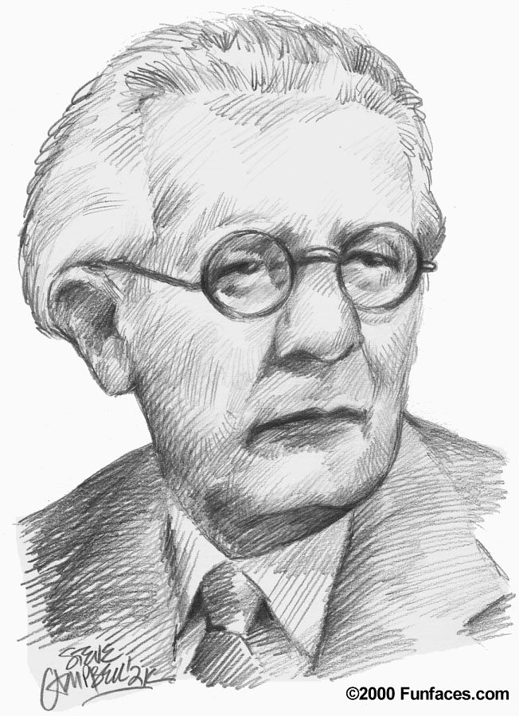
Psicologia do desenvolvimento
Discentes:
Ana Félix
Ana Paula Rodrigues
Ana Sofia Ponte
Carla Santos
Catarina Ardérius
Luís Silva
Joana Monteiro
João Dias
João Mendes
Sandra Silva
Unidade curricular:
Psicologia da Educação
Docentes:
Professor Doutor Nuno Corte-Real
Professor Paulo Castelar
Porto, 2010

Slide 2
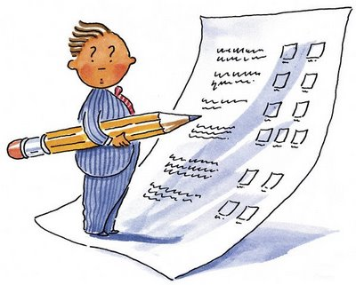
Questões

Slide 3
1ª Questão
“As crianças recebem os computadores, e desde logo começam a destruí-los, demonstrando também falta de respeito uns para com os outros (ex: empurrões, brigas).”
Filme: “Quanto vale ou é por quilo?”
À luz da Teoria de Jean Piaget justifique o comportamento inadequado das crianças, quando algumas delas já deveriam possuir características como o respeito pelos outros (estádio pré-operatório), ou o companheirismo, a honestidade, a justiça (estádio das operações concretas).

Slide 4
Resposta
- Todos os indivíduos passam pelos quatro períodos/fases na sequência que Jean Piaget elaborou (períodos sensório-motor, pré-operatório, das operações concretas e das operações formais)
- O início e o fim de cada estádio dependem de características tanto biológicas como de factores educacionais, sociais do indivíduo. Essas características podem determinar o atraso ou o avanço do aparecimento das noções do próprio estádio.
- O excerto apresentado do filme, remete-nos para um bairro social (favela) onde era evidente a carência de estímulos, assim como a inexistência da implementação de certos valores. Assim, as crianças não foram estimuladas a desenvolver capacidades que estavam inerentes a cada estádio de desenvolvimento.

Slide 5

2ª Questão
De acordo com a teoria de Jean Piaget, de que modo é que o desenvolvimento humano da criança pode ser influenciado pelo contexto?

Slide 6
Resposta
- Factores que influenciam o desenvolvimento humano (hereditariedade, crescimento orgânico, maturação neuro-fisiológica, meio).
- Piaget divide os períodos de desenvolvimento de acordo com o aparecimento de novas qualidades de pensamento que, por sua vez, influenciam o desenvolvimento global.
- Período sensório-motor, pré-operatório, operações concretas, operações formais.
- Todos os indivíduos passam por estas fases, porém o início e o término de cada uma delas dependem das características biológicas do indivíduo e de factores educacionais e sociais – logo dependem do contexto (raça, estatuto económico, grau de educação/formação, meio onde vive, etc.) .

Slide 7

3ª Questão
De que modo é que a construção do projecto de vida pode ser influenciado pelo processo de desenvolvimento da criança?

Slide 8
Resposta
- De acordo com Piaget, é no final da infância que a criança começa a formar a sua personalidade (8-12 anos), com a organização autónoma das regras, dos valores, a afirmação da vontade.
- São estes aspectos que se vão exteriorizar na construção de um projecto de vida.
- É o projecto de vida que vai nortear o indivíduo na sua adaptação à realidade , que ocorre com a sua inserção no mundo do trabalho ou na preparação para ele.
- Ocorre um equilíbrio entre o real e os ideias do indivíduo, isto é, de revolucionário no plano de ideias, ele torna-se transformador no plano de acção.

Slide 9
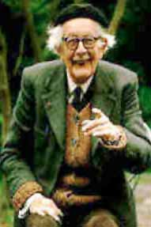
Obrigado pela vossa atenção!

